Slide 1


AEM WEEKEND SHARING
AEM周末分享
第 216 期
Facebook
内部高效工作指南

Slide 2
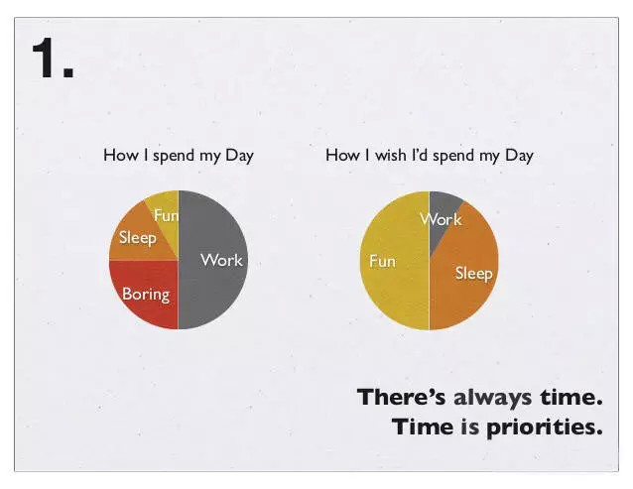
AEM WEEKEND SHARING
时间常有，时间在于优先。

Slide 3
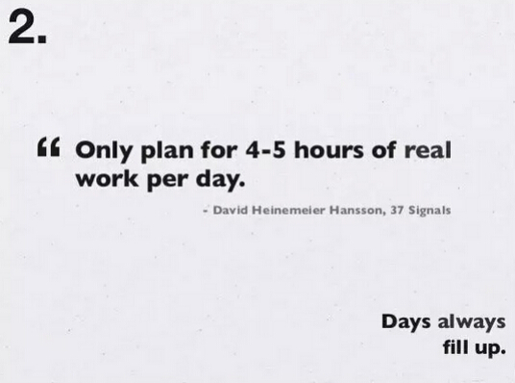
AEM WEEKEND SHARING
时间总会有的：每天只计划 4～5 小时真正的工作。

Slide 4
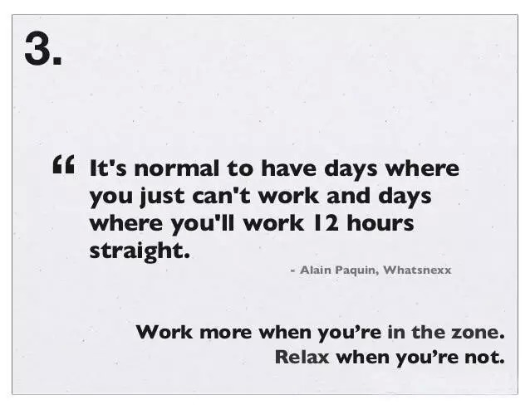
AEM WEEKEND SHARING
“有时候会连着几天不是工作状态，有时在工作状态时却又能天天忙活 12 小时，这都很正常的。”
当你在状态时，就多干点；不然就好好休息。

Slide 5
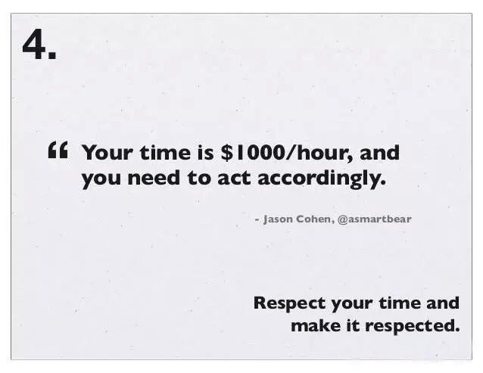
AEM WEEKEND SHARING
“你的时间值 1000 美元/小时，你得动起来。”
重视你的时间，并使其值得重视。

Slide 6
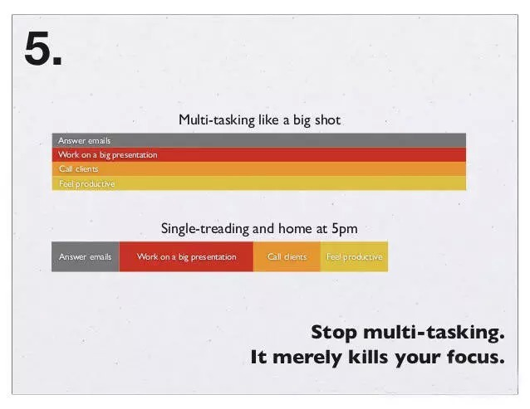
AEM WEEKEND SHARING
不要多任务，这只会消耗注意力；
保持专注，一心一用。

Slide 7
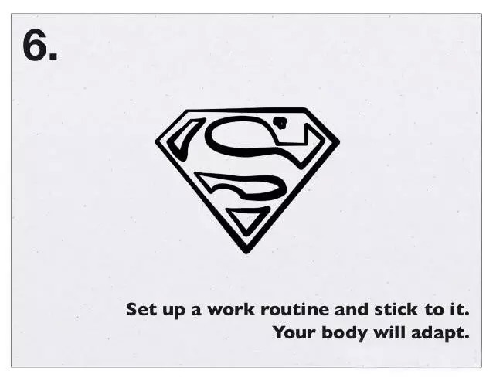
AEM WEEKEND SHARING
养成工作习惯，并持之以恒，你的身体会适应的。

Slide 8
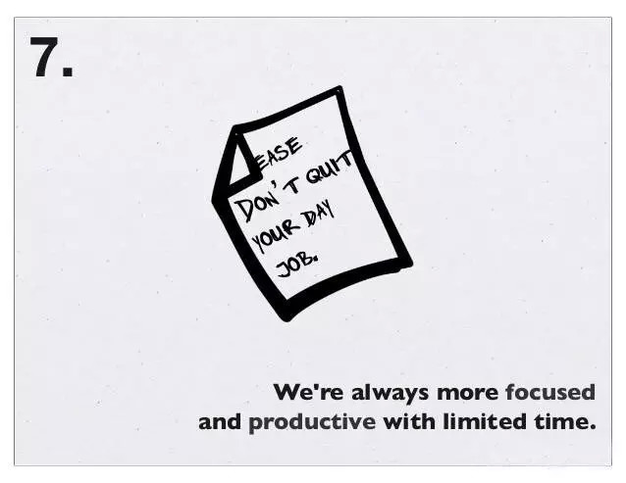
AEM WEEKEND SHARING
在有限的时间内，我们总是非常专注并且有效率。

Slide 9
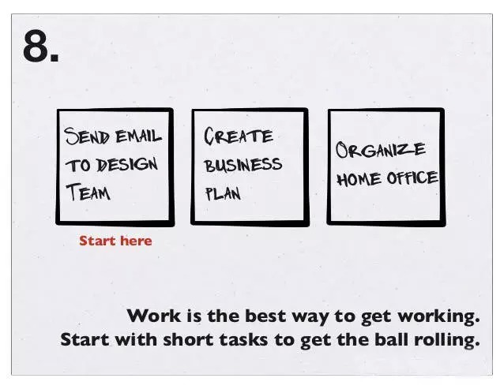
AEM WEEKEND SHARING
进入工作状态的最佳方式就是工作，
从小任务开始做起，让工作运转起来。

Slide 10
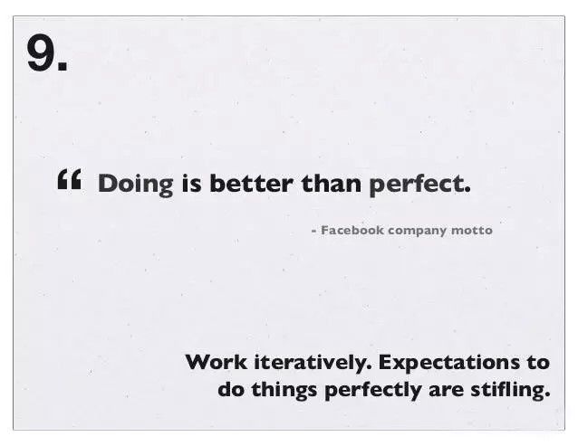
AEM WEEKEND SHARING
迭代工作，期待完美收工会令人窒息：“做完事情，要胜于完美收工” Facebook 办公室墙壁上贴的箴言。动手做，胜过任何完美的想象。

Slide 11
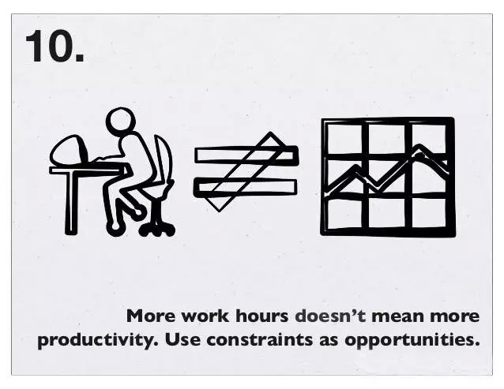
AEM WEEKEND SHARING
工作时间越长，并不等于效率越高。
把约束当成机遇。

Slide 12
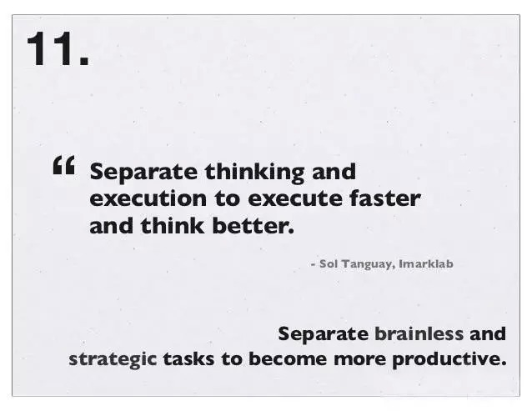
AEM WEEKEND SHARING
“把思考和执行独立开来，是为了更快的执行和更好的思考。”
重要性划分工作，提高效率。

Slide 13
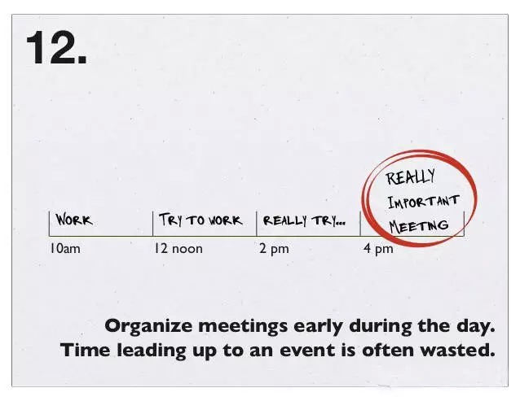
AEM WEEKEND SHARING
有会议就尽早安排，
用于准备会议的时间往往都浪费掉了。

Slide 14
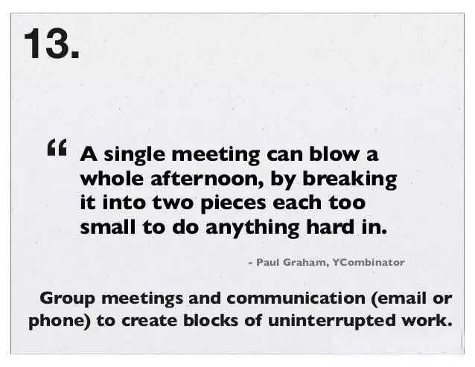
AEM WEEKEND SHARING
“即便是一个简单的会议，也会毁了一个下午。把下午分割成两个过小时间段，以至于啥事也做不成了。”
把会议和交流（邮件或电话）结合起来，以便创造可以不间断工作的时间。

Slide 15
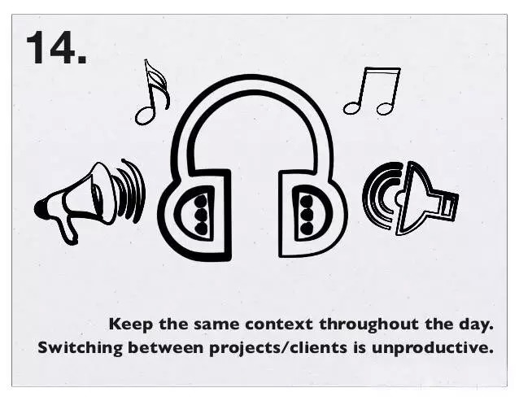
AEM WEEKEND SHARING
一整天保持相同的工作环境。
在项目/客户之间切换，效率会变低。

Slide 16
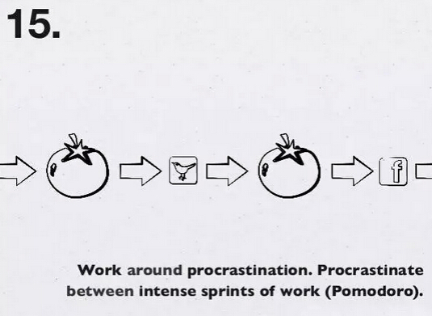
AEM WEEKEND SHARING
工作 → 放松 → 工作 → 放松 → 工作…… 高强度工作之间都要有放松。——这是《番茄工作法》当中的一个观点。张弛有度！

Slide 17
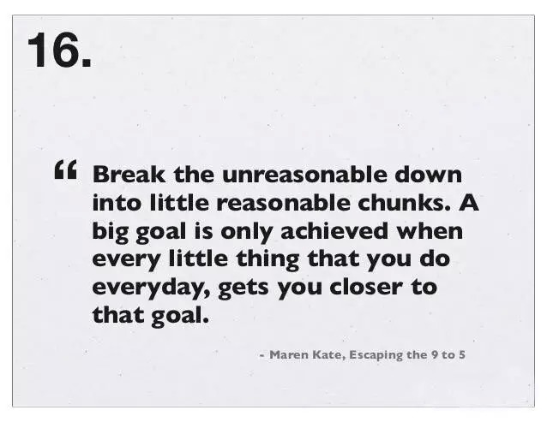
AEM WEEKEND SHARING
把不切实际的任务分割成合理的小任务，
只要每天都完成小任务，
你就会越来越接近那个大目标了。

Slide 18
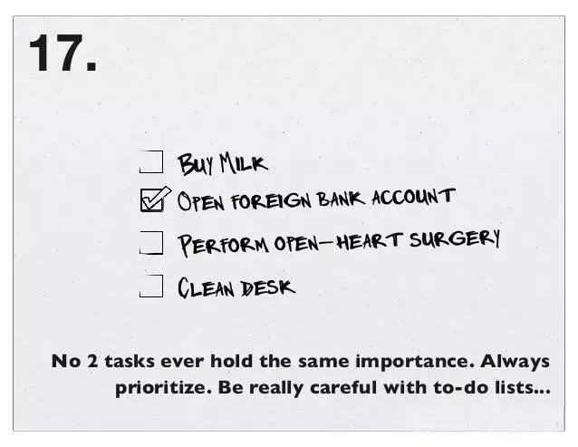
AEM WEEKEND SHARING
从来没有两个任务会有相同的优先级。总会有个更重要。请仔细考虑代办事情列表。

Slide 19
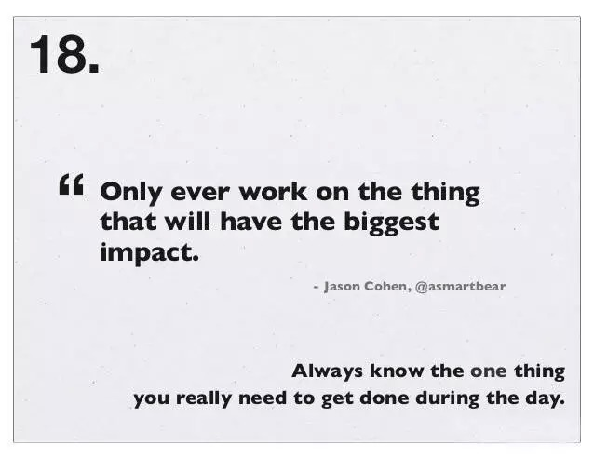
AEM WEEKEND SHARING
“只去做那件有着最大影响的事情。”
必须要明白你白天要真正去完成哪件事。

Slide 20
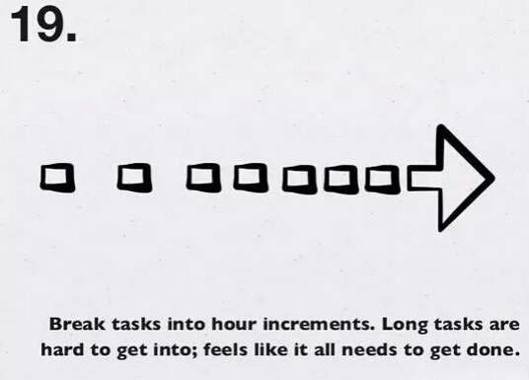
AEM WEEKEND SHARING
长任务难以入手，把任务按等量时间划分。如此一来，小任务给人感觉的是，很快就要做完了。

Slide 21
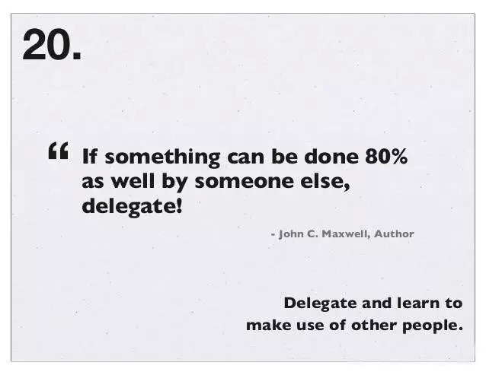
AEM WEEKEND SHARING
“如果某件事其他人也可以做到八成，那就给他做！”
授权并擅于借助他人的力量。

Slide 22
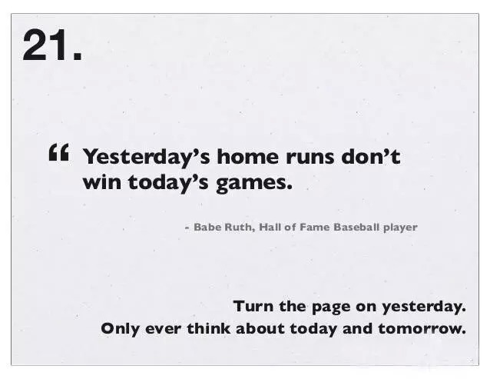
AEM WEEKEND SHARING
“昨天的全垒打赢不了今天的比赛。”
把昨天翻过去，只考虑今天和明天。

Slide 23
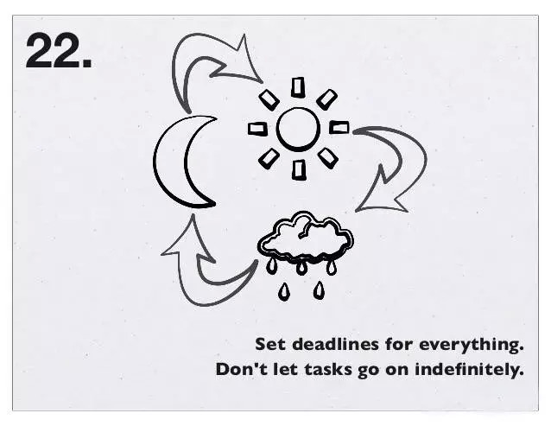
AEM WEEKEND SHARING
给所有事情都设定一个期限，
不要让工作无期限地进行下去。

Slide 24
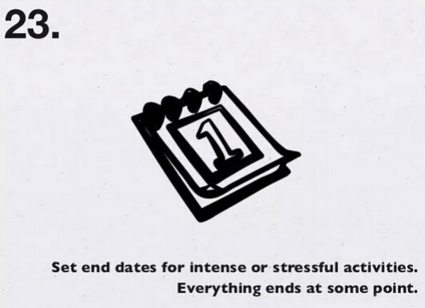
AEM WEEKEND SHARING
针对时间紧或有压力的事情，设置结束时间。
在某种程度上，万事皆会终结。

Slide 25
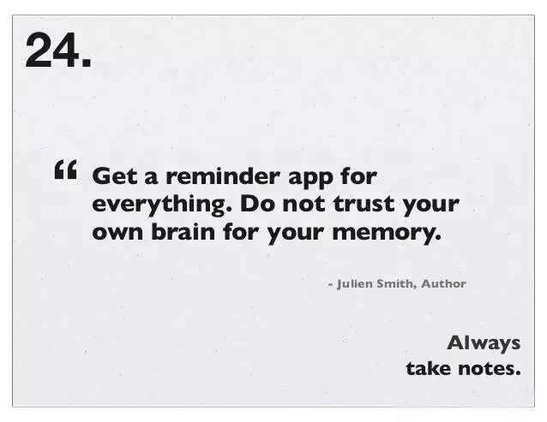
AEM WEEKEND SHARING
“装一个提醒应用吧，有句俗话，好记性不如烂笔头。”
多做笔记。

Slide 26
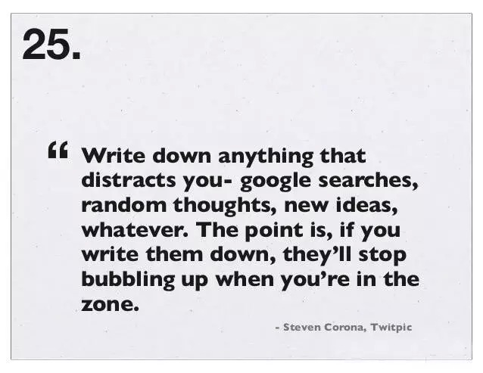
AEM WEEKEND SHARING
在你进入工作状态后，记下任何分散你注意力的东西，比如 Google 搜索词、灵光乍现的想法、新点子等等。如果你把它们记下来，它们就不会在蹦来蹦去了。

Slide 27

AEM WEEKEND SHARING
周末愉快！
共创 共进 共赢 共享
AEM科技人力资源部

